Slide 1
Gravitatie en kosmologie
FEW cursus
Jo van den Brand
Relativistische kosmologie I: 1 december 2015

Slide 2
Inhoud
Inleiding
Overzicht
Klassieke mechanica
Galileo, Newton
Lagrange formalisme
Quantumfenomenen
Neutronensterren
Wiskunde I
Tensoren
Speciale relativiteitstheorie
Minkowski
Ruimtetijd diagrammen
Lagrangiaan en EM
Wiskunde II
Algemene coördinaten
Covariante afgeleide
Algemene relativiteitstheorie
Einsteinvergelijkingen
Newton als limiet
Sferische oplossingen
Zwarte gaten
Kosmologie
Friedmann
Gravitatiestraling
Theorie en experiment

Slide 3
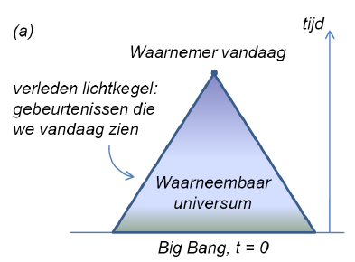
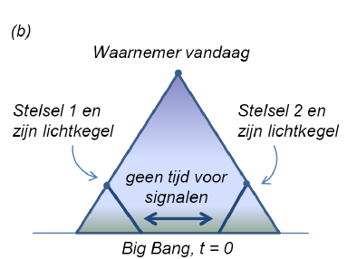
Relativistische kosmologie
Theorie van de oerknal:
ontstaan van ruimtetijd,
het heelal dijt uit
Waarneembaar deel van het heelal valt binnen de lichtkegel van de waarnemer
Er zijn grenzen aan het waarneembaar gebied: de deeltjeshorizon
In de toekomst ziet hij meer van het heelal
Twee stelsels in tegenovergestelde richting en op grote afstand van de waarnemer
Stelsels hebben geen tijd gehad om te communiceren
Dit is het Big Bang scenario zonder inflatie

Slide 4
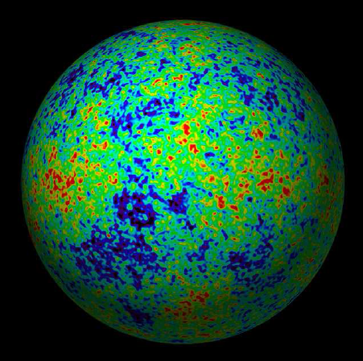
Isotropie van heelal
ART is voldoende voor beschrijving van Big Bang:
sterke en zwakke WW enkel op femtometers
sterrenstelsels en andere materie elektrisch neutraal
Nachthemel ziet er in elke richting hetzelfde uit op een schaal groter dan 100 Mpc
Kosmische microgolf achtergrondstraling (CMBR)
T ≈ 2.725 K zwarte straler binnen 50 ppm
isotroop binnen 10 ppm
Voorspeld door Gamow
Ontdekt door Penzias en Wilson (1965)

Slide 5
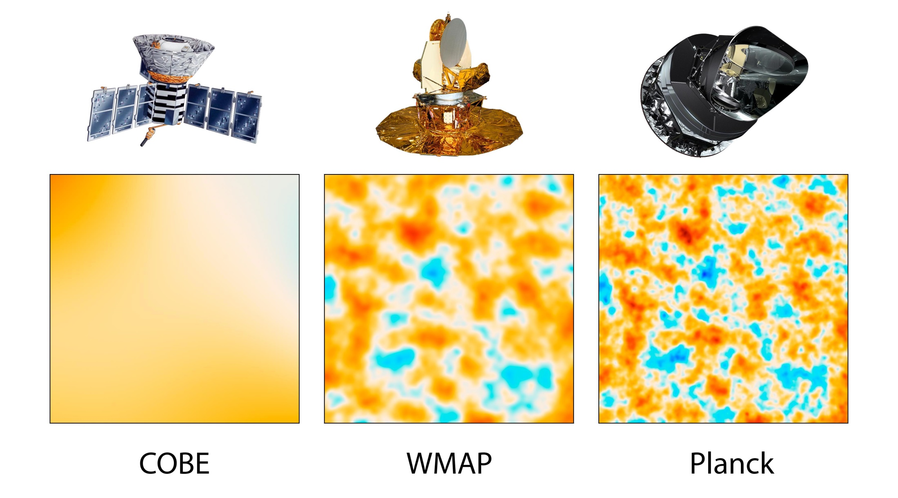
Kosmische microgolf-achtergrondstraling

Slide 6
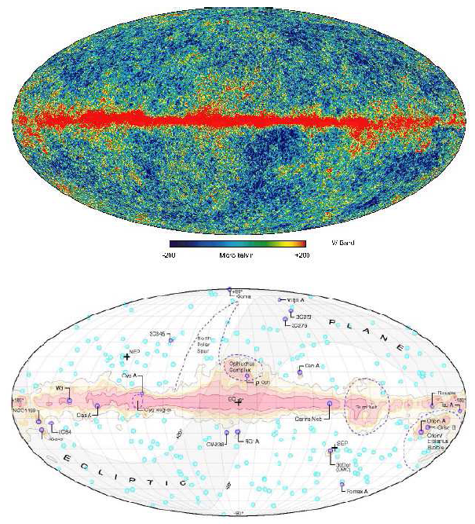
Isotropie van heelal: CMBR en Planck
Temperatuurverdeling in galactische coordinaten
Straling van 380.000 jaar >BB daarvoor H-atoom instabiel
T-variaties: Sachse-Wolf effect: gravitationele roodverschuiving
Conclusies: Planck
leeftijd 13.789 ± 0.037 Gjaar
diameter > 78 Gly
gewone materie: 4.82 ± 0.05%
donkere materie: 25.8 ± 0.4%
donkere energie: 69.2 ± 1.0%
consistent met inflatiemodel
H₀ = 67.80 ± 0.77 km/s/Mpc
eeuwige expansie

Slide 7
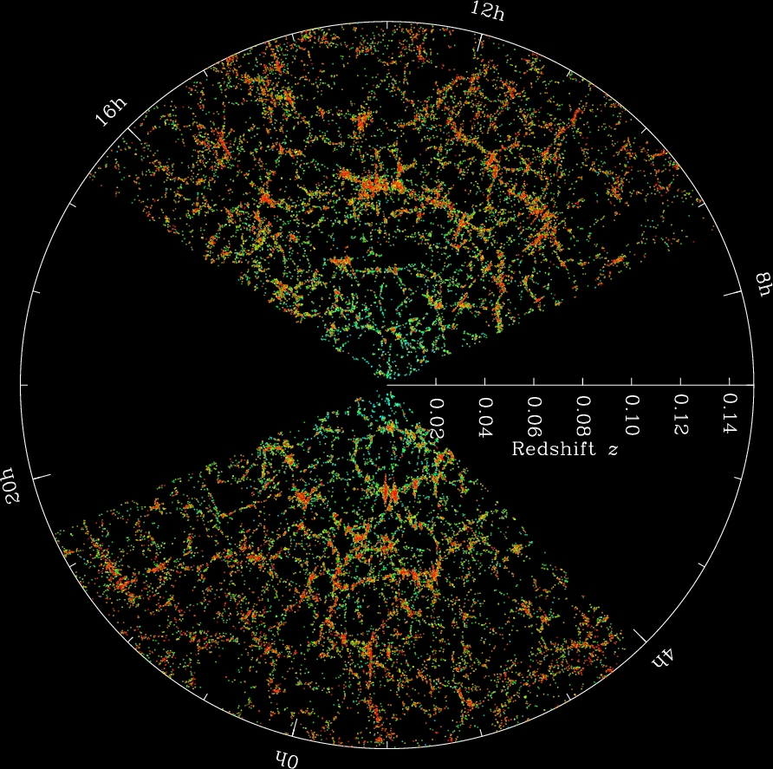
Isotropie van heelal: materieverdeling
Galaxy Redshift Survey: SDDS
> 1 miljoen objecten (sterrenstelsels)
In binnengebied: gaten, knopen en draden
Op grote schaal isotroop
Aanname: aarde neemt geen speciale plaats in
Heelal ziet er hetzelfde uit vanuit elke positie
Homogeniteit
SDDS
Kosmologisch principe: combinatie van isotropie en homogeniteit
Energie en materie gelijkmatig verdeeld op schaal groter dan 100 Mpc

Slide 8
Materieverdeling: SDDS
Zie http://www.sdss.org/

Slide 9
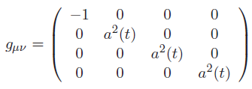
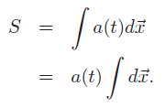
Kosmologisch principe en metriek
Metriek die consistent is met KP kent geen voorkeursrichting of voorkeurspositie
(dan heeft de energieverdeling dat ook niet)
Voorbeeld: Schwarzschildmetriek is isotroop, maar niet homogeen
Voorbeeld: Minkowskimetriek is isotroop en homogeen
echter oplossing van Einsteinvergelijkingen voor een leeg heelal
Voeg tijdafhankelijkheid toe aan Minkowskimetriek (dat is consistent met KP)
Schaalfactor a(t)
Vlakke Robertson – Walker metriek
Voor het lijn-element geldt
voor waarnemer die afstanden wil meten (dt = 0)
Eindige afstand
Coördinatenafstand
Snelheid waarmee heelal uitdijt

Slide 10
Kosmologische roodverschuiving
Lichtstraal volgt een lichtachtig pad (neem aan langs x-richting)
Lichtstraal uitgezonden op t_{e} (emissie) en ontvangen op t_{o}
Afgelegde coördinaatafstand R tussen emissie en ontvangst
Beschouw zender op grote coördinaatafstand R van ontvanger
Zender stuurt 2 pulsen met tijdverschil
Ontvanger meet tijdverschil (groter want heelal dijt uit)
Coördinaatafstand verandert niet (meebewegend stelsel – comoving frame)
met
Neem aan en zo klein dat constant
Er geldt dus kosmologische roodverschuiving
( )

Slide 11
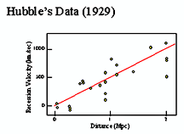
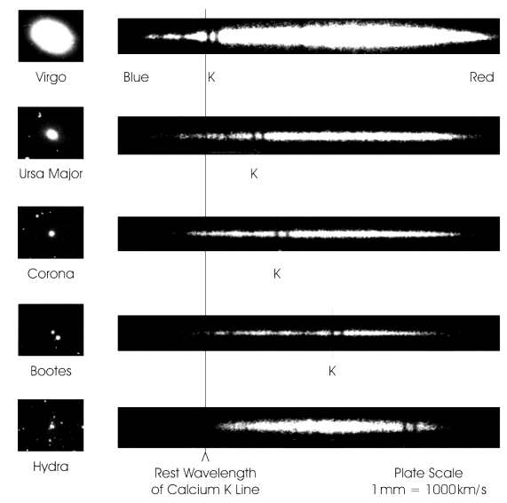
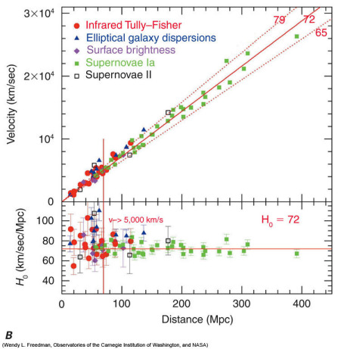
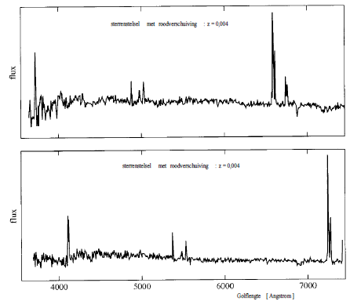
Wet van Hubble
Roodverschuiving in spectra
Hubble’s orginele data
Standaardkaarsen
Cepheid variabelen
Supernovae Ia
Expansie van het heelal

Slide 12
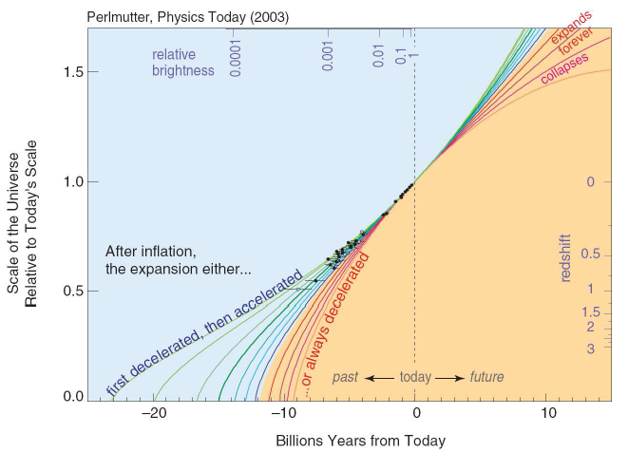
Wet van Hubble
Kosmologische roodverschuiving
Voor sterren die niet te ver weg staan (a ≈ constant) geldt
(gebruik )
Hubble constante
Kosmologische roodverschuiving:
heden → z = 0
10 Gyr geleden → z = 1
z = 1 → heelal half zo groot
Hubble constante is niet constant!

Slide 13
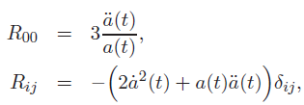
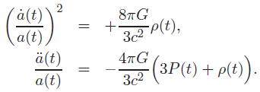
Friedmannvergelijkingen
Wat is de exacte vorm van de functie voor de schaalfactor a(t)?
Metriek volgt uit Einsteinvergelijkingen voor correcte energie-impulstensor T_{mn}
Complicatie: tijdafhankelijkheid metriek heeft invloed op T_{mn} (e.g. ballonmodel en P)
Kosmologisch principe:
geen plaatsafhankelijkheid
perfecte vloeistof
Gebruik CMRF
Bereken Riccitensor en Riemannscalar voor Robertson-Walker metriek
Invullen van R_{mn}, R en T_{mn} in Einsteinvergelijkingen
Relaties (twee) tussen schaalfactor, druk en energiedichtheid
Voor

Slide 14
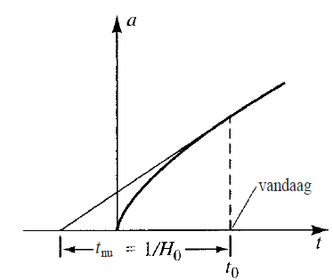
Oerknal en friedmannvergelijkingen
Dichtheid en druk zijn positieve grootheden (voor ons bekende materie en velden)
Dan negatief volgens
Uitdijingssnelheid neemt af in de tijd
Volgens experiment, , dijt heelal nu uit
Schaalfactor heeft ooit de waarde nul aangenomen
Friedmannvergelijkingen voorspellen
alle materie en energie ooit opgesloten in volume V = 0
ruimtetijd is begonnen als singulariteit met oneindige energiedichtheid
generieke conclusie voor alle oplossingen van friedmannvergelijkingen
Leeftijd van het heelal
helling
Leeftijd van het heelal < 15 Gjaar

Slide 15
Energiedichtheid in heelal
Heelal bestaat uit
koude materie: atomen, molekulen, aarde, sterren, donkere materie, etc.
straling: fotonen van sterren, fotonen van CMB, neutrino’s, etc.
kosmologische constante: donkere energie, vacuum energie, quintessence veld, etc.
Voor elk van deze soorten energie en materie geldt dat er een verband tussen energiedichtheid en druk bestaat
Toestandsvergelijking
volgt uit friedmannvergelijkingen
Energiedichtheid: energie gedeeld door fysisch volume
Fysisch volume bepaald door
Koude materie
Hoeveelheid materie constant (= A) en wordt niet omgezet naar andere soorten energie
Straling
Extra afname t.g.v. kosmologische roodverschuiving
evenredig met schaalfactor
Kosmologische constante
Neemt niet af tijdens uitdijen of krimpen van heelal

Slide 16
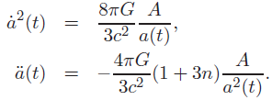
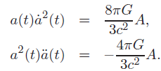
Heelal gedomineerd door koude materie
Koude materie
Bepaal constante n
differentieer 1e FV
invullen in 2e FV
n = 0, P = 0
Er geldt
Hieruit volgt ook direct en

Slide 17
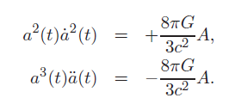
Heelal gedomineerd door straling
Straling
n = 1/3 en dus
Er geldt
Hieruit volgt ook direct en
Uitdijing van een stralingsgedomineerd heelal gaat sneller

Slide 18
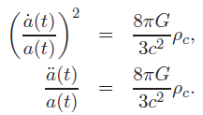
Heelal gedomineerd door Λ
Kosmologische constante
Voor normale straling en materie neemt dichtheid af als energie over groter volume wordt uitgesmeerd
Eigenschap van ruimtetijd zelf (driekwart van alle energie is van deze vorm!)
Friedmannvergelijkingen leveren n = -1 Druk is negatief!!!
Er geldt
Uitdijing is exponentieel en verloopt steeds sneller

Slide 19
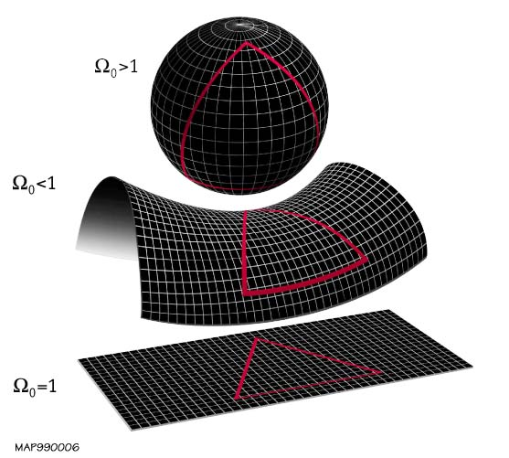
Friedmannvergelijkingen
Friedmann – Lemaitre – Robertson – Walker metriek. Er geldt
Einsteinvergelijkingen geven friedmannvergelijkingen
Zonder kosmologische constante wordt FV - 1
Kritische dichtheid: voor gegeven H de dichtheid waarvoor k = 0
10⁻²⁶ kg m⁻³
Dichtheid / kritische dichtheid: Ω

Slide 20
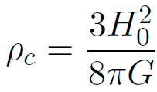
Kritische dichtheid
Beschouw een testdeeltje m en bereken de ontsnappingssnelheid
Behoud van energie volgens Newton
Beschouw een bolvormig volume van het heelal dat expandeert met
Massa binnen dit volume
Het deeltje zal net ontsnapping als r de kritische dichtheid is
Daarvoor geldt
Hetzelfde resultaat vonden we met de algemene relativiteitstheorie
Invullen van H₀ en G levert
Met definitie

Slide 21
Friedmannvergelijkingen
Friedmannvergelijking 1 kan herschreven worden
Rechts staan enkel constanten. Tijdens expansie neemt dichtheid af (~a³)
Sinds Planck era is de ra² met factor 10⁶⁰ afgenomen
(Ω⁻¹ – 1 ) moet met factor 10⁶⁰ zijn toegenomen
Planck en Sloan Digital Sky Survey stellen Ω₀ op 1 binnen 1%
Dan is | Ω⁻¹ - 1 | < 0.01 en tijdens Planck era kleiner dan 10⁻⁶²
Vlakheidsprobleem: waarom was de initiële dichtheid van het Heelal zo dicht bij de kritische dichtheid?
Oplossingen: Anthropisch principe of inflatie (ra² neemt snel toe in korte tijd)

Slide 22
Evolutie van het heelal
Friedmannvergelijking
Herschrijven als
Er geldt
Leeftijd van het heelal

Slide 23
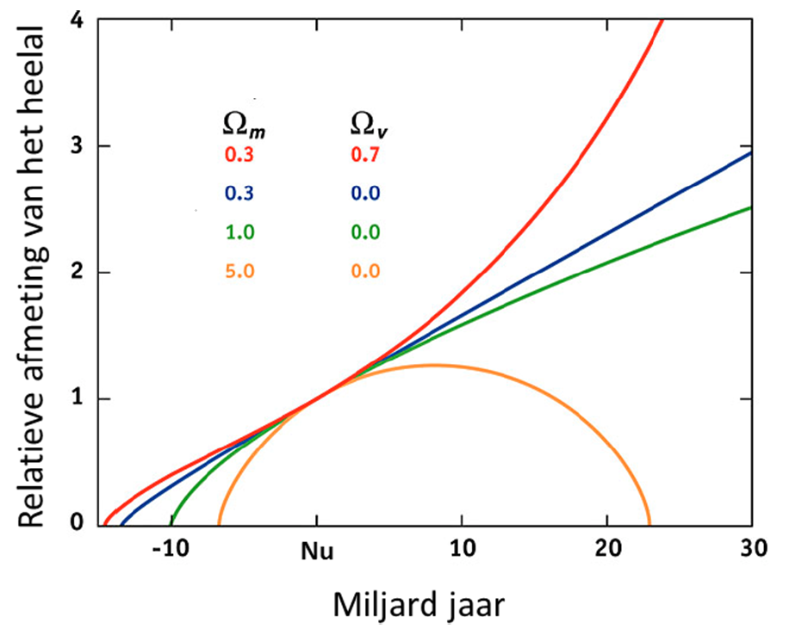
Evolutie van het heelal
We vinden: t = t(z)
a = a(t)
We weten: 1 + z = 1/a
De figuur toont enkele voorbeelden

Slide 24
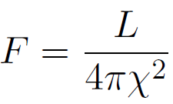
Afstanden in FLRW metriek
Meebewegende afstand χ
Emissie: t₁
Nu: t₀
Er geldt:
Neem aan dat we de absolute helderheid L van een bron kennen (standaardkaars)
In euclidische ruimte geldt voor de waargenomen flux
In FLRW ruimte gelden de volgende modificaties:
We vinden
helderheidsafstand d_{L}

Slide 25
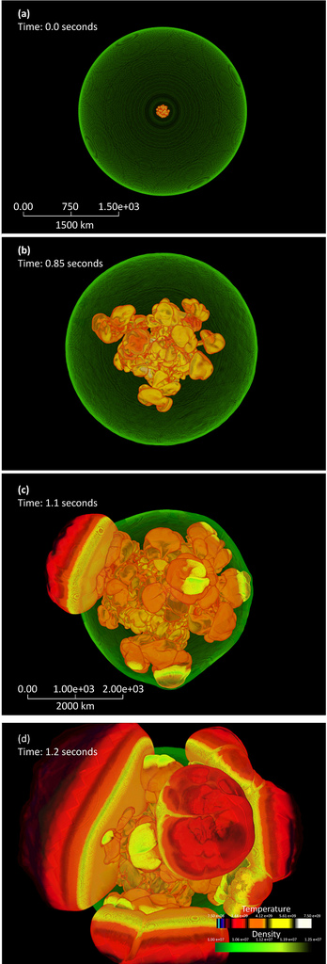
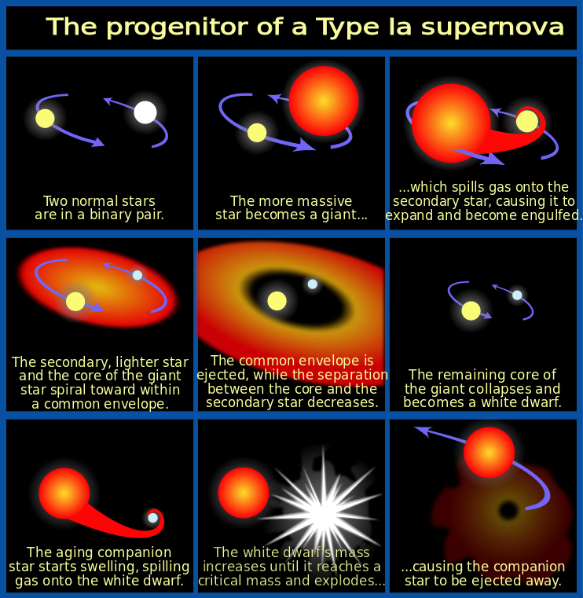
Supernovae Type IA
Supernovae Type IA zijn standaardkaarsen

Slide 26
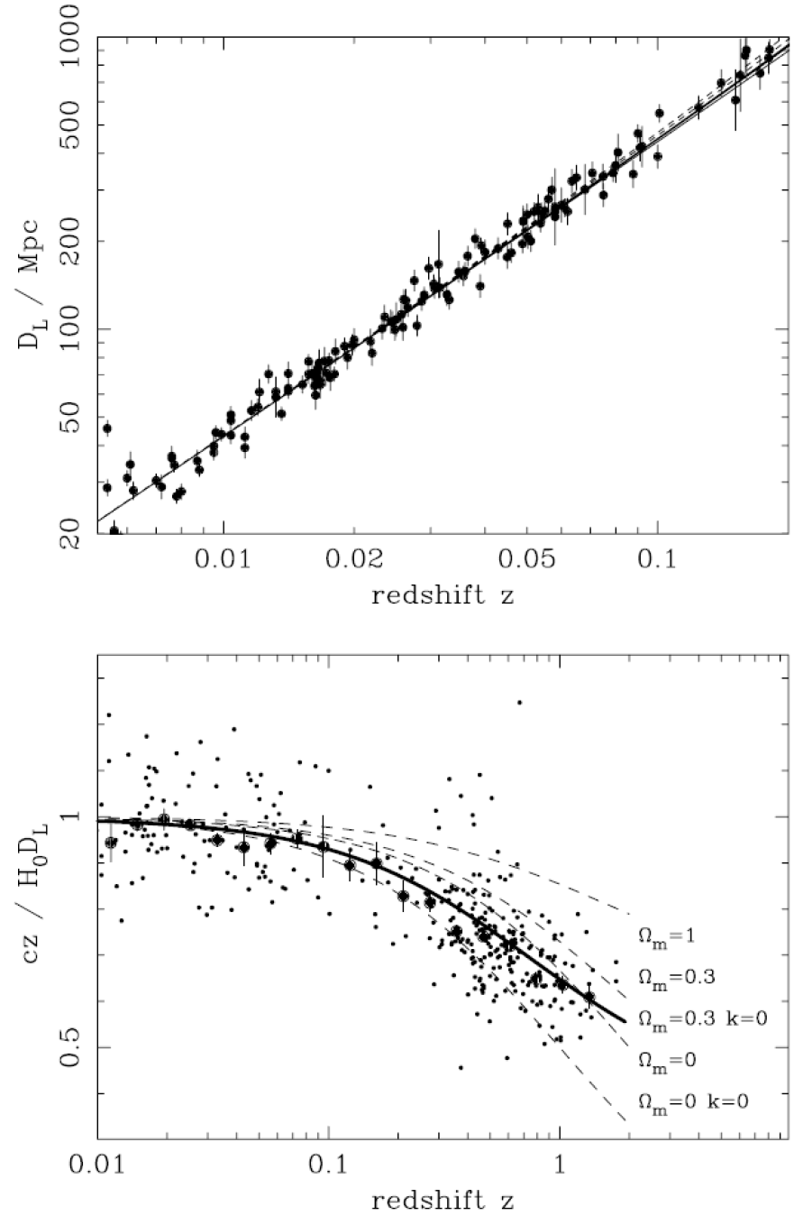
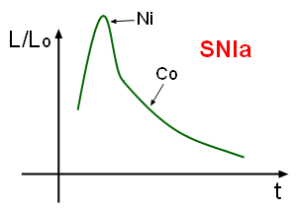
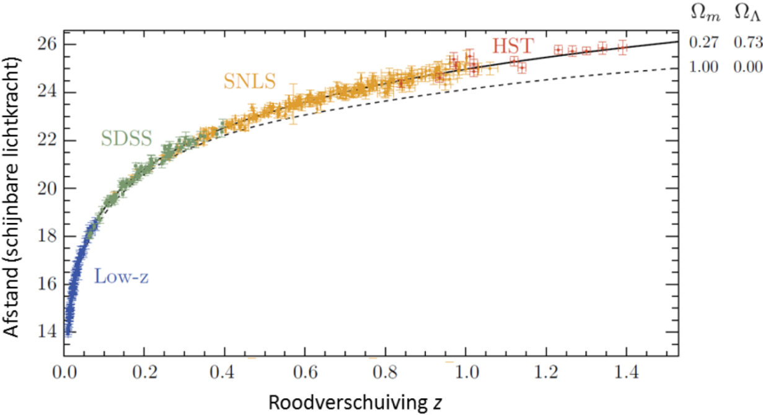
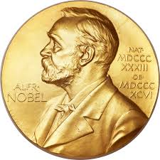
Supernovae Type IA
Supernovae Type IA zijn standaardkaarsen
Nobelprijs 2011

Slide 27
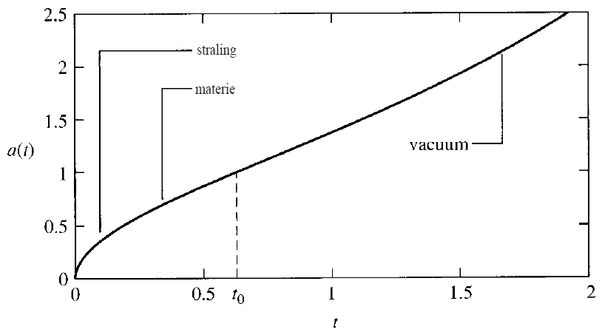
Standaardmodel van de kosmologie
Evolutie heelal voor vlakke FRW model.
Aanname: energie gelijk verdeeld over straling, materie en vacuum
Conclusies LCDM model

Slide 28
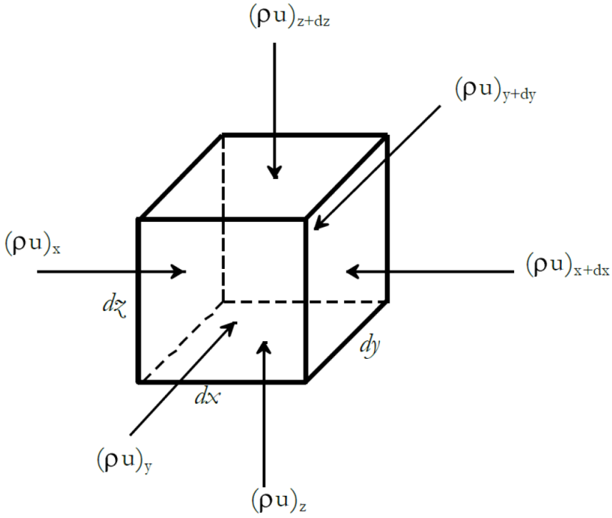
Continuiteitsvergelijking
Beschouw klein “vloeistofelement”
Massastroom door linkervlak
Massastroom door rechtervlak (gebruik Taylor-expansie
Combineer alle vlakken
Gebruik de divergentie-operator
Dit is de continuiteitsvergelijking: als de dichtheid in het element verandert, dan stroomt er vloeistof door de wanden van het element

Slide 29
Vergelijking van Euler
P(z+dz)
P(y+dy)
Beschouw kracht op een “vloeistofelement”
Kracht op linkervlak
P(x)
P(x+dx)
Druk op rechtervlak (gebruik Taylor-expansie)
P(z)
Schrijf druk als
P(y)
We vinden
Tweede wet van Newton
Kettingregel
Wet van Euler
Dit geeft de versnelling van een vloeistofelement door krachten ten gevolge van drukverschillen

Slide 30
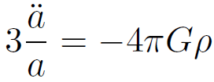
Een klassiek heelal
Neem aan dat we te maken hebben met een klassiek heelal dat bestaat uit “stof”
Stof heeft uniforme dichtheid
Het heelal ondergaat uniforme expansie (met c de beginpositie)
Dan geldt met Hubble parameter
De continuiteitsvergelijking
Hieruit volgt
Integreren levert
In relatie tussen huidige waarde, vinden we
De vergelijking van Euler (met F de kracht per massa-eenheid)
Met
Er geldt
Net als friedmannvergelijkingen

Slide 31
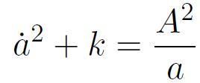
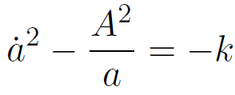
Een klassiek heelal
Voor klassiek heelal dat bestaat uit “stof”
Gebruik
We vinden
Vermenigvuldig met en integreer
integratieconstante
Beschouw dit als een vergelijking voor de energie van het heelal
Kinetische energie
Totale energie: k = -1, 0, of 1 (friedmann)
Potentiele energie

